Slide 1
Kognitiv psykologi
En introduktion
Notes:
De vigtigste pointer fra Psykologiens Veje s. 167-172

Slide 2
Kognitionspsykologiens grundantagelse
Den måde, vi tolker vores verden på, har afgørende betydning for vores handlinger og adfærd!
Notes:
I modsætning til behaviorismen: Mennesket er altså ikke blot et resultat af ydre påvirkninger.
I modsætning til psykoanalysen og humanistisk psykologi: Det handler ikke om følelser og behov.
Det handler om erkendelse og intellektuelle funktioner
(og menneskets stræben efter at skabe mening i udefrakommende stimuli)

Slide 3
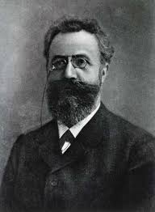
De første kognitive psykologer
I slutningen af 1800-tallet kommer de første eksperimentelle psykologer på banen, og man begynder bl.a. at undersøge hukommelsen.
I et af sine mest berømte forsøg, undersøger psykologen Hermann Ebbinghaus vores evne til huske verbalt materiale. Han undersøgte, hvor mange gange han måtte læse en liste med meningsløse stavelser igennem, for at lære den udenad.
Konklusion: Korttidshukommelsen har en begrænset kapacitet på 7 +/-2 (=det magiske 7-tal)
Notes:
Metode: Introspektion

Slide 4
Øvelse
Test jeres kapacitet ud fra oversigten nedenfor.
Hvor mange gentagelser skal I bruge for at huske listerne (angivet lodret)?
Bekræfter I Ebbinghaus´ resultater?
Betyder det så, at vi kun kan huske 7 ting?
Hvad tænker I om hans metode?
DET MAGISKE SYVTAL
tip | bel | zip | got
nir | zip | rau | lar
non | met | jom | ilk
sel | rym | nus | sun
sak | juf | jyc | mar
rof | hip | dic | byf
tei | got | lan | but
 | rof | sar | nur
 |  | mak | pal
 |  |  | fak
Notes:
Ad. spørgsmål 4. Hvis nej, hvorfor så ikke?

Slide 5

Kritik af Ebbinghaus
Denne tidlige forskning kritiseres for ikke at have overførbarhed til hverdagen grundet meningsløsheden. Der ligger en vigtig stræben efter mening bag evnen til at huske ting (jf. Frederic Bartlett, 1920´erne).
Vi husker det, der giver mening. Vi rationaliserer.
Derfor kan vi godt huske mere end 7 enheder – f.eks. på en indkøbsseddel

Slide 6
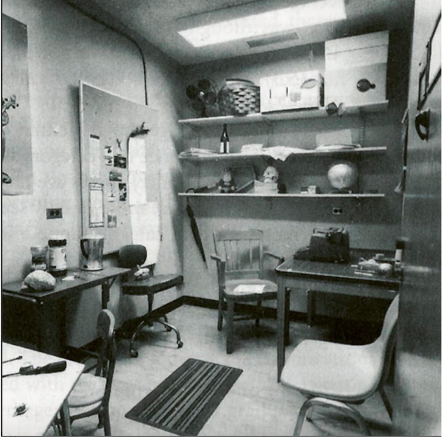
Bartlett fortsat
Når vi rationaliserer, så behandler vi indtryk yderst aktivt; vi selekterer og tolker ud fra vores interesser, baggrund og kognitive skemaer.
Kognitive skemaer: Indre mentale strukturer, der på systematisk vis organiserer erfaringer (for det typiske, det generelle) – bruges til at til at forstå vores omverden samt forudsige, hvad der vil ske i bestemte situationer.
Notes:
Understøttes af kendt kontorforsøg: Folk husker ting, der typisk er i et kontor og ikke andre. Opdigter også ting, der ikke var der (eks. bøger) – i tråd med indianerhistorie.

Slide 7
Altså (og nu skal vi til det, I selv har læst om til i dag…)
Mennesket er I besiddelse af medfødte evner til at organisere og skabe mening i indtryk fra omgivelserne. Bartlett taler om de kognitive skemaer for at forklare, hvordan vi organiserer og opbevarer vores erfaringer og bruger dem til at fortolke og skabe mening i vores omverden.
Og i 1960´erne sker der en revolution på området. Måske fordi man savner svar i behaviorismen? Måske fordi informationsteknologien avanceres i perioden op til og rejser nye spørgsmål?
Notes:
(Wertheimer om meningsfulde helheder)

Slide 8
Studiet af menneskets informationsprocesser
Omdrejningspunktet er den måde, vi modtager, lagrer, bearbejder og anvender information på. Herunder:
Opmærksomhed (fokuser os på begrænset mængde info via sanserne)
Perception (sørger for, at vi opfatter og fortolker info)
Hukommelse (aktiv når vi erindrer, genkender, lærer nyt)
Tankeprocesser (gør os i stand til at funderer, analyserer, fantaserer)
Sproglige processer (gør det muligt for os at modtage verbal info og kommunikere med andre)
Notes:
Fokus på første halvdel her.

